Slide 1
第15章 网上蛋糕商城-后台开发
《Java Web程序设计任务教程（第2版）》

Slide 2
学习目标/Target
掌握商品管理模块功能的实现
掌握订单管理模块功能的实现
掌握客户管理模块功能的实现
掌握商品类目管理模块功能的实现

Slide 3
章节概述/ Summary
通过上一章的讲解，相信读者对前台功能页面有了一定的了解与掌握。然而在实际项目中，只有前台页面是远远不够的，还需要后台程序对前台页面进行支持与维护。前台页面主要用于和用户交互，满足用户的购物需求，而后台管理程序则对前台页面中的内容进行管理和维护。本章将针对网上蛋糕商城后台管理程序进行讲解。

Slide 4
目录/Contents
01
后台管理系统概述
02
商品管理模块
03
订单管理模块
04
客户管理模块
05
商品类目管理模块

Slide 5
15.1
后台管理系统概述

Slide 6

15.1 后台管理系统概述
先定一个小目标！
先定一个小目标！
熟悉后台管理系统的主要功能模块

Slide 7
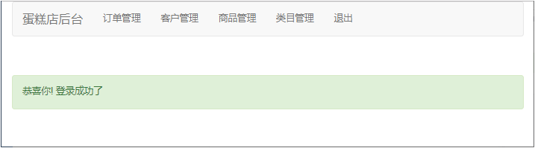
15.1 后台管理系统概述
通过超级管理员admin登录网上蛋糕商城，单击网站前台导航栏中的“后台管理”，进入后台管理系统。
网上蛋糕商城后台管理系统的主页面

Slide 8
15.1 后台管理系统概述
通过后台管理系统主页面，可以直观地看出网上蛋糕商城后台管理系统的主要功能模块，包括订单管理模块、客户管理模块、商品管理模块、类目管理模块。
网上蛋糕商城后台管理系统源代码目录结构

Slide 9
15.1 后台管理系统概述
注册
后台管理系统并没有提供用户注册功能，这是因为在实际企业项目中，后台管理用户通常都是由超级管理员创建和授予权限的，而超级管理员是在开发系统时在数据库中提前创建好的。
注意
登录
后台管理系统并没有提供专用于后台系统的登录功能，而是共用了前台网站的用户登录功能。在前台网站登录时，系统会判断用户角色是普通用户还是超级管理员，如果是超级管理员，导航栏中会出现“后台管理”选项，单击“后台管理”选项，可以成功登录后台系统。

Slide 10
15.2
商品管理模块

Slide 11
15.2 商品管理模块
先定一个小目标！
先定一个小目标！
掌握商品管理模块功能的实现

Slide 12
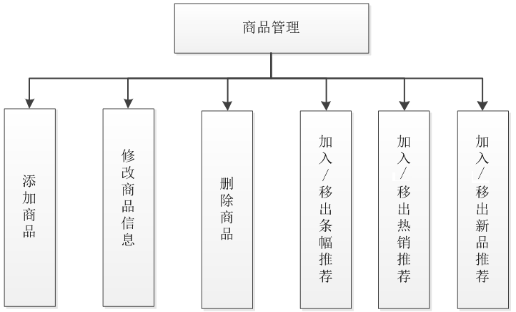
15.2 商品管理模块
网上蛋糕商城中的商品管理指的是对蛋糕信息的管理，如蛋糕的名称、蛋糕的价格、蛋糕的分类等，通过后台系统中的商品管理模块可以实现蛋糕信息在前台网站上的动态展示。网上蛋糕商城后台管理系统中的商品管理模块主要实现的是添加商品信息、编辑商品信息、删除商品信息、加入推荐条幅、加入热销推荐、加入新品推荐这6个功能。

Slide 13
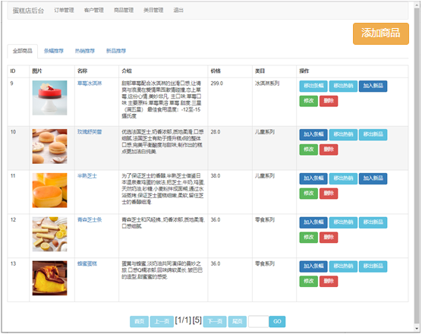
15.2 商品管理模块
超级管理员进入后台管理系统后，单击导航栏中的“商品管理”，即可进入商品管理模块的列表页面。
商品管理可分别对全部商品、条幅推荐商品、热销推荐商品、新品推荐商品进行管理。由于编辑商品、修改商品、加入/移出条幅、加入/移出热销、加入/移出新品是针对单件商品操作的功能，所以在商品列表中的每个商品后面，还带有针对该商品的编辑、修改、加入/移出条幅、加入/移出热销、加入/移出新品等按钮。

Slide 14
15.2.1 商品添加功能
先定一个小目标！
先定一个小目标！
掌握商品添加功能的实现

Slide 15
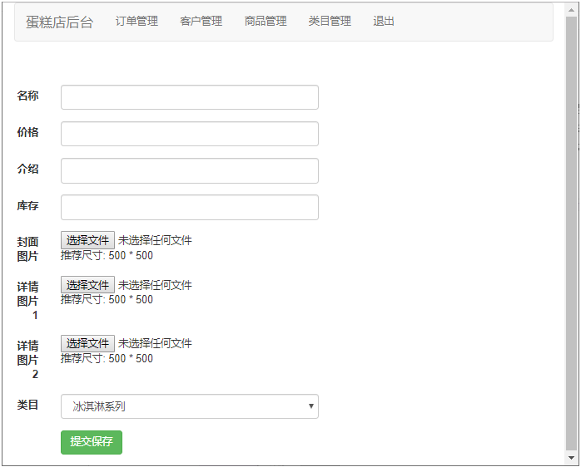
15.2.1 商品添加功能
商品添加功能
当商店新制作了一批蛋糕时，后台管理人员需要录入这些新商品的信息，并保存到数据库中，以便这些新蛋糕可以在前台网站进行展示和出售。这就需要执行添加商品信息操作。在商品管理页面上，单击“添加商品”按钮，打开添加商品页面。

Slide 16
15.2.1 商品添加功能
在添加商品页面，填写商品信息，然后单击“提交保存”按钮，新添加的商品信息即可在列表页面显示出来。
商品添加功能
创建添加商品页面
创建Servlet
编写Service层方法
编写DAO层方法
1
2
3
4
在web目录下创建一个admin文件夹，在admin文件夹下创建goods_add.jsp页面，该页面是商品添加页面。
在servlet包中创建AdminGoodsAddServlet类，用于保存商品信息。
在类GoodsService中定义一个insert()方法，用于添加商品。
在类GoodsDao中定义一个insert()方法，用于添加商品。

Slide 17
15.2.2 商品信息修改功能
先定一个小目标！
先定一个小目标！
掌握商品信息修改功能的实现

Slide 18
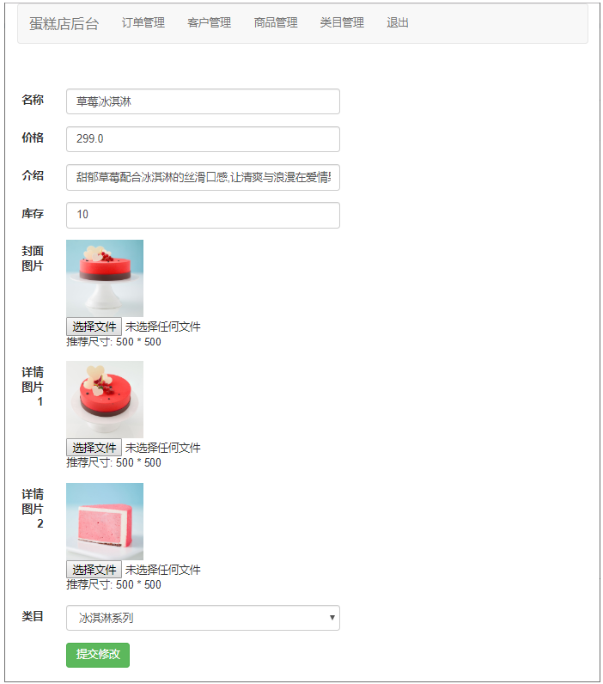
15.2.2 商品信息修改功能
商品信息修改功能
在商品管理页面，单击“修改”按钮，打开修改商品信息页面。

Slide 19
15.2.2 商品信息修改功能
商品信息页面中，修改商品信息后，单击“提交修改”按钮，商品管理首页将显示修改后的商品信息。
商品信息修改功能
创建Servlet
编写Service层方法
编写DAO层方法
1
2
3
在servlet包中创建AdminGoodsEditServlet类，用于更新商品信息。
在GoodsService类中编写update()方法，用于更新商品。
在GoodsDao类中编写update()方法，用于更新商品。

Slide 20
15.2.3 商品删除功能
先定一个小目标！
先定一个小目标！
掌握商品删除功能的实现

Slide 21
15.2.3 商品删除功能
通过单击商品管理列表页面中商品后面的“删除”按钮，可以实现对应商品的删除功能。
商品删除功能
当单击商品管理列表页面中商品后面的“删除”按钮，系统将发送一个以“/admin/goods_delete?id=${g.id }&pageNumber=${p.pageNumber}&type=${type}”结尾的URL请求。
该请求后面带了三个参数：
id：用于指定要删除的商品；
pageNumber：用于指定要删除商品所在的页面；
type：用于指定该商品的类型。

Slide 22
15.2.3 商品删除功能
商品删除功能
创建Servlet
编写Service层方法
编写DAO层方法
1
2
3
在servlet包中创建AdminGoodsDeleteServlet类，用于删除商品信息。
在GoodsService类中创建delete()方法，用于删除商品。
在GoodsDao类中创建delete()方法，用于删除商品。

Slide 23
15.2.4 商品加入/移出条幅推荐功能
先定一个小目标！
先定一个小目标！
掌握商品加入/移出条幅推荐功能的实现

Slide 24
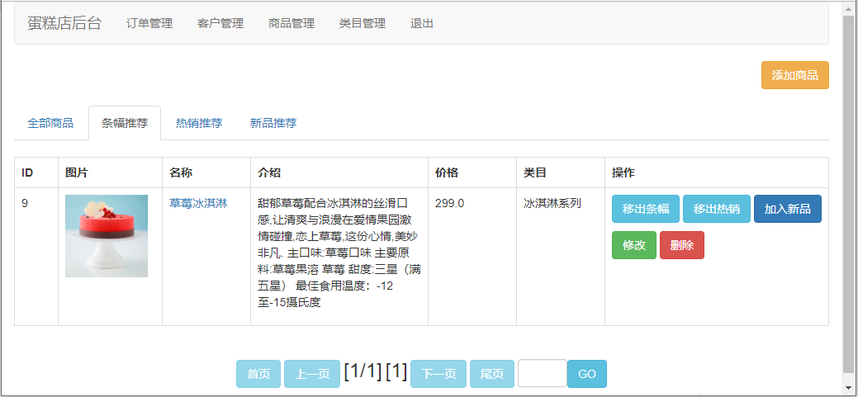
15.2.4 商品加入/移出条幅推荐功能
商品加入/移出条幅推荐功能
单击商品管理模块的列表页面中商品后面的“加入条幅”或“移出条幅”按钮，可以将应商品加入或移出条幅。

Slide 25
15.2.4 商品加入/移出条幅推荐功能
商品加入/移出条幅推荐功能
当单击商品管理列表页面中的“加入条幅”、“移出条幅”时，系统将发送一个修改的请求。
该请求后面带了3个参数。
id：用于指定要加入、移出条幅的商品。
pageNumber：用于指定要删除商品所在的页面。
type：用于指定该商品的类型。

Slide 26
15.2.4 商品加入/移出条幅推荐功能
商品加入/移出条幅推荐功能
创建Servlet
编写Service层方法
编写DAO层方法
1
2
3
在servlet包中创建AdminGoodsRecommendServlet类，用于将商品加入或移出条幅。
在GoodsService类中创建addRecommend ()方法和removeRecommend()方法，分别用于加入条幅和移出条幅。
在GoodsDao类中创建addRecommend ()方法和removeRecommend()方法，分别用于加入条幅和移出条幅。

Slide 27
15.3
订单管理模块

Slide 28
15.3.1 查询订单列表功能
先定一个小目标！
先定一个小目标！
掌握查询订单列表功能的实现

Slide 29
15.3.1 查询订单列表功能
网上蛋糕商城中的订单管理指的是对订单信息的管理，订单管理模块可按订单的状态查询订单，订单状态包括未付款、已付款、配送中、已完成4个状态。管理员可以在订单管理模块进行发货和删除订单等操作。

Slide 30
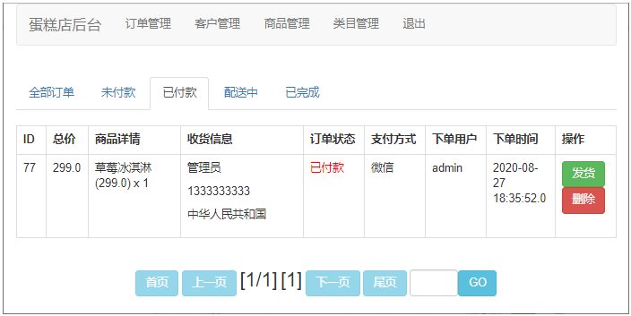
15.3.1 查询订单列表功能
查询订单列表功能
管理员在订单管理列表中可对订单的状态进行修改，例如，当客户提交订单并付款后，管理员选择已付款订单，单击“发货”按钮，这样订单的状态就会变为配送中。配送中状态的订单，若客户线下签收完成，管理员可单击“完成”按钮，将订单状态改为已完成。管理员还可以单击“删除”按钮，删除订单。
订单已付款状态

Slide 31
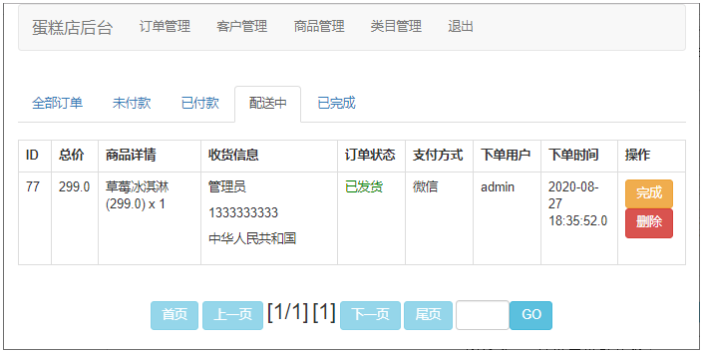
15.3.1 查询订单列表功能
查询订单列表功能
订单配送中状态

Slide 32
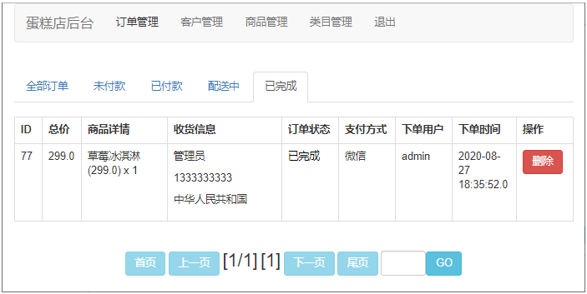
15.3.1 查询订单列表功能
查询订单列表功能
订单已完成状态

Slide 33
15.3.1 查询订单列表功能
本节以单击“发货”按钮将订单状态调整为配送中为例，单击“完成”按钮将订单状态调整为已完成状态与之类似。
查询订单列表功能
订单已付款状态下，单击“发货”按钮，客户端会发送一个以“/admin/order_status?id=${order.id }&status=3”结尾的请求，该请求映射的是AdminOrderStatusServlet类。

Slide 34
15.3.1 查询订单列表功能
查询订单列表功能
创建Servlet
编写Service层方法
编写DAO层方法
1
2
3
在servlet包中创建AdminOrderStatusServlet类，用于管理订单状态。
在OrderService类中创建updateStatus()方法，用于更新订单状态。
在OrderDao类中创建updateStatus()方法，用于更新订单状态。

Slide 35
15.3.2 删除订单功能
先定一个小目标！
先定一个小目标！
掌握删除订单功能的实现

Slide 36

15.3.2 删除订单功能
删除订单列表功能
除了修改订单状态，系统管理员还可以通过订单管理模块对已经支付的订单进行删除操作。在订单管理页面上，订单列表中每条数据后都有“删除”按钮，单击“删除”按钮即可删除订单。
订单管理页面

Slide 37
15.3.2 删除订单功能
删除订单列表功能
单击订单管理页面中的"删除"按钮，客户端会发送一个以“/admin/order_delete?id=${order.id }&pageNumber=${p.pageNumber}&status=${status}”结尾的请求，该请求映射的是AdminOrderDeleteServlet类。

Slide 38
15.3.2 删除订单功能
删除订单列表功能
创建Servlet
编写Service层方法
编写DAO层方法
1
2
3
在servlet包中创建AdminOrderDeleteServlet类，用于删除订单操作。
在OrderService类中创建delete()方法，用于删除订单。
在OrderDao类中创建deleteOrder()方法和deleteOrderItem()方法，分别是根据id删除订单和根据id删除订单项。

Slide 39
15.4
客户管理模块

Slide 40
15.4 客户管理模块
先定一个小目标！
先定一个小目标！
掌握客户管理模块功能的实现

Slide 41
15.4 客户管理模块
网上蛋糕商城中的客户管理指的是对客户信息的管理，如收货人、收货电话、收货地址等。客户管理模块主要功能包括添加客户、修改客户信息、删除客户和重置客户密码。
客户管理模块功能结构

Slide 42
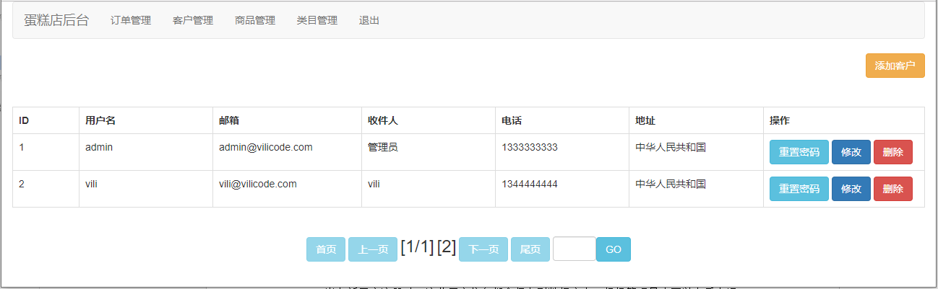
15.4 客户管理模块
超级管理员进入后台管理系统后，单击导航栏中的“客户管理”，即可进入客户管理模块的主页面。
客户管理模块包括客户信息的添加、修改、删除以及重置密码功能。

Slide 43
15.4.1 添加客户功能
先定一个小目标！
先定一个小目标！
掌握添加客户功能的实现

Slide 44
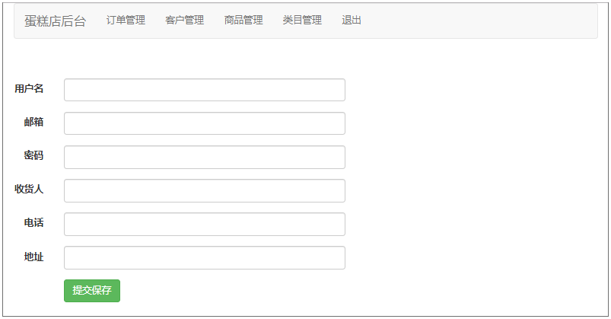
15.4.1 添加客户功能
添加客户功能
当有新用户注册时，这些用户信息都会保存到数据库中。超级管理员也可以在后台添加客户。
在客户管理页面上，单击“添加客户”按钮，打开添加客户信息页面。

Slide 45
15.4.1 添加客户功能
添加客户功能
填写客户信息，单击“提交保存”按钮，新添加的客户信息即可在列表页面显示出来。
创建Servlet
在web目录下创建一个admin文件夹，在admin文件夹下创建user_add.jsp页面，该页面是商品添加页面。
在servlet包中创建AdminUserAddServlet类，用于保存商品信息。
创建添加客户页面

Slide 46
15.4.2 修改客户信息功能
先定一个小目标！
先定一个小目标！
掌握修改客户信息功能的实现

Slide 47
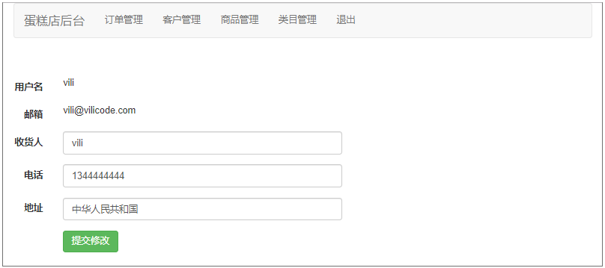
15.4.2 修改客户信息功能
修改客户信息功能
在客户管理页面上，单击“修改”按钮，打开修改客户信息页面。

Slide 48
15.4.2 修改客户信息功能
修改客户信息功能
修改客户信息后，单击“提交保存”按钮，客户管理首页将显示修改后的客户信息。
创建Servlet
编写Service层方法
编写DAO层方法
1
2
3
在servlet包中创建AdminUserEditshowServlet类，用于修改客户信息。
在UserService类中编写updateUserAddress()方法，用于修改客户信息。
在UserDao类中编写updateUserAddress()方法，用于修改客户信息。

Slide 49
15.4.3 删除客户功能
先定一个小目标！
先定一个小目标！
掌握删除客户功能的实现

Slide 50
15.4.3 删除客户功能
删除客户信息功能
通过单击客户管理列表页面中客户后面的“删除”按钮，实现对应客户的删除功能。
当单击客户管理列表页面中商品后面的“删除”按钮后，客户端将发送一个以“${pageContext.request.contextPath }/admin/user_delete?id=${u.id }”结尾的URL请求，该请求后面带了一个参数id，用于指定要删除的客户。

Slide 51
15.4.3 删除客户功能
删除客户信息功能
创建Servlet
编写Service层方法
编写DAO层方法
1
2
3
在servlet包中创建AdminUserDeleteServlet类，用于删除客户信息。
在UserService类中创建delete()方法，用于删除客户。
在UserDao类中创建delete()方法，用于删除客户信息。

Slide 52
15.4.4 重置客户密码功能
先定一个小目标！
先定一个小目标！
掌握重置客户密码功能的实现

Slide 53
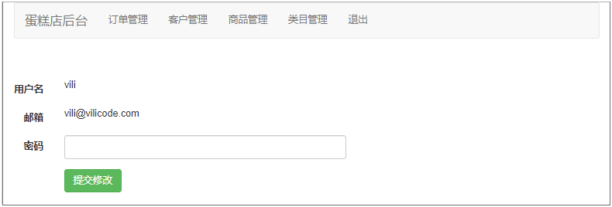
15.4.4 重置客户密码功能
通过单击客户管理列表页面中客户后面的“重置密码”按钮，可以重置客户密码。
重置客户密码功能

Slide 54
15.4.4 重置客户密码功能
重置客户密码功能
编写重置密码页面
创建Servlet
编写Service层方法
编写DAO层方法
1
2
3
4
在admin文件夹下创建user_reset.jsp页面，该页面用于重置密码页面。
在servlet包中创建AdminUserResetServlet类，用于重置客户密码。
在UserService类中创建updatePwd()方法，用于更新客户密码。
在UserDao类中创建updatePwd()方法，用于更新客户密码。

Slide 55
15.5
商品类目管理模块

Slide 56
15.5 商品类目管理模块
先定一个小目标！
先定一个小目标！
掌握商品类目管理模块功能的实现

Slide 57
15.5 商品类目管理模块
网上蛋糕商城后台管理系统中的商品类目管理模块主要功能包括添加商品类目、修改商品类目和删除商品类目。
商品类目管理功能结构

Slide 58
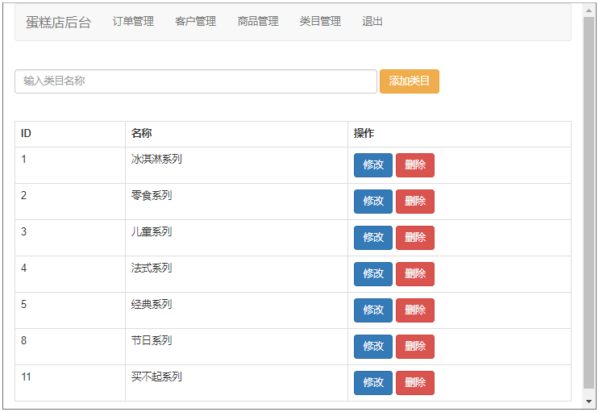
15.5 商品类目管理模块
超级管理员进入后台管理系统后，单击导航栏中的“商品类目管理”，即可进入商品类目管理模块的主页面。
商品类目管理模块类目的新增、修改、删除功能的实现方式与客户管理模块客户信息的新增、修改、删除功能实现逻辑类似，在这里不作讲解。
商品类目管理模块列表页面

Slide 59
本章小结
本
章
小
结
本章主要针对网上蛋糕商城项目的后台管理程序设计进行了详细的讲解。通过本章的学习，读者可以掌握网上蛋糕商城项目后台管理系统中商品管理模块、订单管理模块、客户管理模块、商品类目管理模块等功能的实现，还可以了解后台系统是如何与前台进行交互并管理前台网站。

